Slide 1
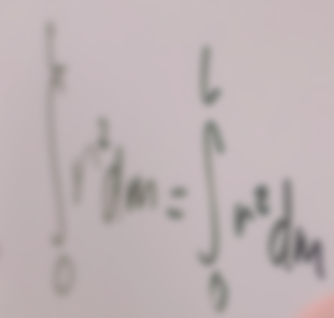
О мерах поддержки молодых ученых и специалистов
Васильев Алексей Владимирович
министр науки и инновационной политики Новосибирской области

Slide 2
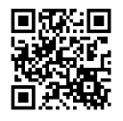
Стипендии:
10 именных стипендий, 15 000 рублей ежемесячно
аспирант (со 2 года обучения) до 35 лет
аспиранты очной формы 1 года обучения до 35 лет (включительно), осуществляющие трудовую деятельность в организации не менее 1 года
докторант очной формы обучения до 40 лет
Поддержанные проекты (2021 г.):
ГНЦ Вектор – 1; ФИЦ ИЦиГ – 1; ФИЦ ФТМ – 1; ИГ – 1; ИНХ – 1; ИТПМ – 1; ИХТТМ – 2; ИХБФМ – 1; ИЯФ – 1
Конкурсы Правительства Новосибирской области для молодых ученых
Гранты:
12 грантов, 500 тыс. рублей
Коллектив до 4 человек (руководитель проекта - научный работник, научно-педагогический работник, имеющий ученую степень кандидата/доктора наук до 40 лет ; члены коллектива - аспиранты, докторанты, научные и научно-педагогические работники до 40 лет
Поддержанные проекты (2021 г.):
ФИЦ ИЦиГ – 3; НГТУ – 2; ИНХ – 2; ИТ – 2; НГАУ – 1; ИГД – 1; ИТПМ – 1
Премии:
Номинация «Лучший молодой исследователь» 13 премий по 150 тыс. рублей
Номинация «Лучший молодой изобретатель» и «Лучший научный руководитель» по 3 премии (1 степень: 200 тыс. руб., 2 степень: 150 тыс. руб., 3 степень: 125 тыс. руб.)
Поддержанные проекты (2021 г.):
Вектор – 1; НГУ – 1; ФИЦ ИЦиГ – 1; НГТУ – 1; СГУГИТ – 1; СГУПС – 1; ФИЦ ИК – 2; ИАиЭ – 2; ИГиМ – 1;
ИНХ – 3; ИТ – 2; ИХТТМ – 1; ИХКиГ – 1
Конкурсная документация: http://nauka.nso.ru/
(в разделе «Деятельность»/ «Конкурсы») с апреля 2021 г.
Постановление Правительства Новосибирской области от 15.11.2010 № 212-п

Slide 3
Конкурсы Правительства Новосибирской области и Российского научного фонда
Постановление Правительства Новосибирской области от 14.09.2021 № 350-п
Конкурс «Проведение фундаментальных научных исследований и поисковых научных исследований отдельными научными группами»
Конкурс «Проведение фундаментальных научных исследований и поисковых научных исследований малыми отдельными научными группами»
Команда: до 10 чел.
Объем средств из регионального бюджета: до 3,5 млн. руб. на проект
Команда: 2-4 чел.
Объем средств из регионального бюджета: до 750 тыс. руб. на проект
Конкурсы Правительства Новосибирской области для молодых ученых
1 руководитель проекта – 1 заявка
50% - молодые ученые
Тематики для заявляемого проекта
Технологии аэро- и гидродинамики
Биоиндустрия, биоресурсы и биотехнологии
Охрана здоровья. Ускорение инновационного развития здравоохранения
Геология и недропользование. Рациональная добыча и комплексная переработка полезных ископаемых
Общественно-гуманитарные проблемы и направления развития человека и социума
Новые технологии в сфере строительства и архитектуры
Экология и охрана окружающей среды
Креативные индустрии для применения в экономике и социальной сфере
Инновационные лазерные, оптические и оптоэлектронные технологии
Энергосбережение и повышение энергетической эффективности
Силовая электроника, электротехника и электромашиностроение
Микро-, нано- и биоэлектроника
Новые материалы и нанотехнологии, аддитивные технологии
Катализ и научное обеспечение каталитических технологий
Информационно-телекоммуникационные, геоинформационные технологии
Приборостроение, наукоемкое оборудование, автоматизация
Прием заявок до 15.10.2021
на конкурс подается 2 заявки (РНФ и Министерство науки и инновационной политики НСО)
Вопросы по тел. 238 66 60
(консультант министерства:
Юрчак Юлия Владимировна)

Slide 4
С 2021 года единый региональный оператор в инновационной сфере - государственное автономное учреждение Новосибирской области «Новосибирский областной фонд поддержки науки и инновационной деятельности».
Выявление отраслевых задач
Выявление компетенций научного сообщества под отраслевые задачи
Организация взаимодействия и содействие реализации проектов
Совершенствование инструментов наставничества, менторства
Повышение компетенций в сфере технопредпринимательства
Содействие в привлечении ресурсов для реализации проектов и мероприятий
Глобальный маркетинг
ЕДИНЫЙ ОПЕРАТОР НОВОСИБИРСКОЙ ОБЛАСТИ В ИННОВАЦИОННОЙ СФЕРЕ
Задачи
оператора
Николаенко Александр Леонидович
Директор
+7 (383) 223-74-34
630007, г. Новосибирск, ул. Сибревкома, д. 2, каб. 301
Сайт: fondnid.ru, e-mail: fd.nid@nso.ru

Slide 5
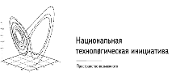
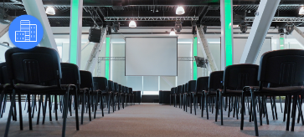
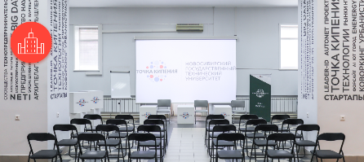
Координационный центр реализации НТИ в Новосибирской области
поиск проектов НТИ и их сопровождение
предоставление консалтинговых услуг компаниям, реализующим проекты НТИ
содействие компаниям в привлечении финансирования на реализацию проектов НТИ
организация мероприятий по акселерации проектов
поиск лучших практик реализации НТИ и их внедрение
ДЕЯТЕЛЬНОСТЬ ЕДИНОГО РЕГИОНАЛЬНОГО ОПЕРАТОРА
Инфраструктура НТИ в Новосибирской области
Городская Точка кипения
Академпарк
Университетские Точки кипения
НГТУ НГУЭУ НГАУ
Инфраструктурный центр Хелснет
Новосибирский Нейронет-центр

Slide 6
Сопровождение реализации программы деятельности Сибирского биотехнологического научно-образовательного центра (СиббиоНОЦ)
ПРОГРАММА СИББИОНОЦ
(направления: Аграрное и Медицинское)
Тематики:
клеточные технологии и генная
инженерия
биоинформатика
промышленные биотехнологии
онкология
высокотехнологичная медицина
персонализированная медицина
ДЕЯТЕЛЬНОСТЬ ЕДИНОГО РЕГИОНАЛЬНОГО ОПЕРАТОРА
технологии ускоренной селекции растений и животных
ветеринарные технологии
автоматизация, роботизация и циф-
ровые технологии в АПК
технологии органического с/х
агроэкологические технологии
приборы, машины и механизмы в АПК
Участники СиббиоНОЦ: 6 вузов, 8 НИИ, 27 организаций реального сектора экономики
79
62
ПРОЕКТА
(НИИ-18, вузы-21, бизнес-23)
МЕРОПРИЯТИЙ
В рамках конкурса Минобрнауки РФ по отбору лабораторий под руководством молодых, перспективных ученых в организациях – участниках научно-образовательного центра мирового уровня «Сибирский биотехнологический научно-образовательный центр» в 2021 году поддержано создание 6 молодежных научных лабораторий в НИИ и вузах

Slide 7
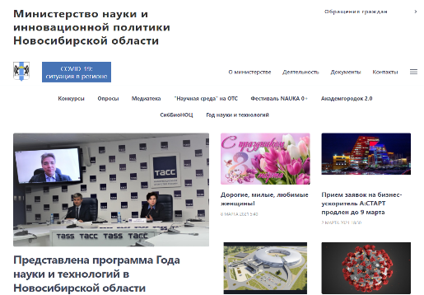
ИНФОРМАЦИОННЫЕ РЕСУРСЫ
МИНИСТЕРСТВА НАУКИ И ИННОВАЦИОННОЙ ПОЛИТИКИ
НОВОСИБИРСКОЙ ОБЛАСТИ
СОЦИАЛЬНЫЕ СЕТИ
ОФИЦИАЛЬНЫЙ САЙТ
facebook.com/minnaukinso
ИНФОРМИРОВАНИЕ О ПРОФИЛЬНОЙ ДЕЯТЕЛЬНОСТИ МИНИСТЕРСТВА
СОЦИАЛЬНЫЕ СЕТИ
ВСЕРОССИЙСКОГО ФЕСТИВАЛЯ НАУКИ NAUKA 0+ В НОВОСИБИРСКОЙ ОБЛАСТИ
vk.com/festnso
facebook.com/groups/naukanso
NAUKA.NSO.RU
instagram.com/nsk_festivalnauki/

Slide 8
Спасибо за внимание!

